Slide 1
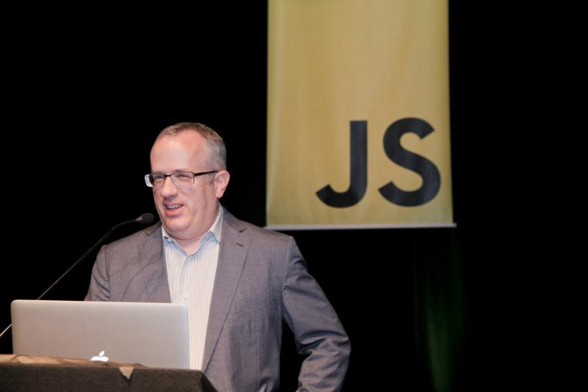
Brendan Eich

Slide 2
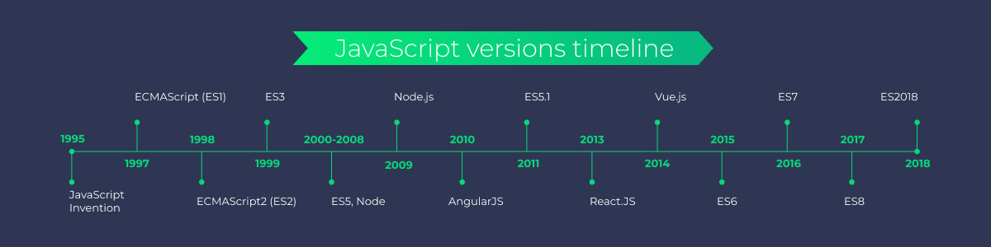

Slide 3
<script>…</script>

Slide 4
<body> ... ... <script>…</script> </body>

Slide 5
<script> alert(‘Hello’); </script>
JavaScriptte birinshi kodımızdı jazıp kóremiz!

